Slide 1


Group 2
Project
PM :速水 健杜
SPM:中村 颯我
越仲 真子
角本 航
高倉 歩
大森 友太郎
Moonlight
Vigil
Notes:
これからグループ2、プロジェクトMoonlight Vigilの発表を始めます。

Slide 2
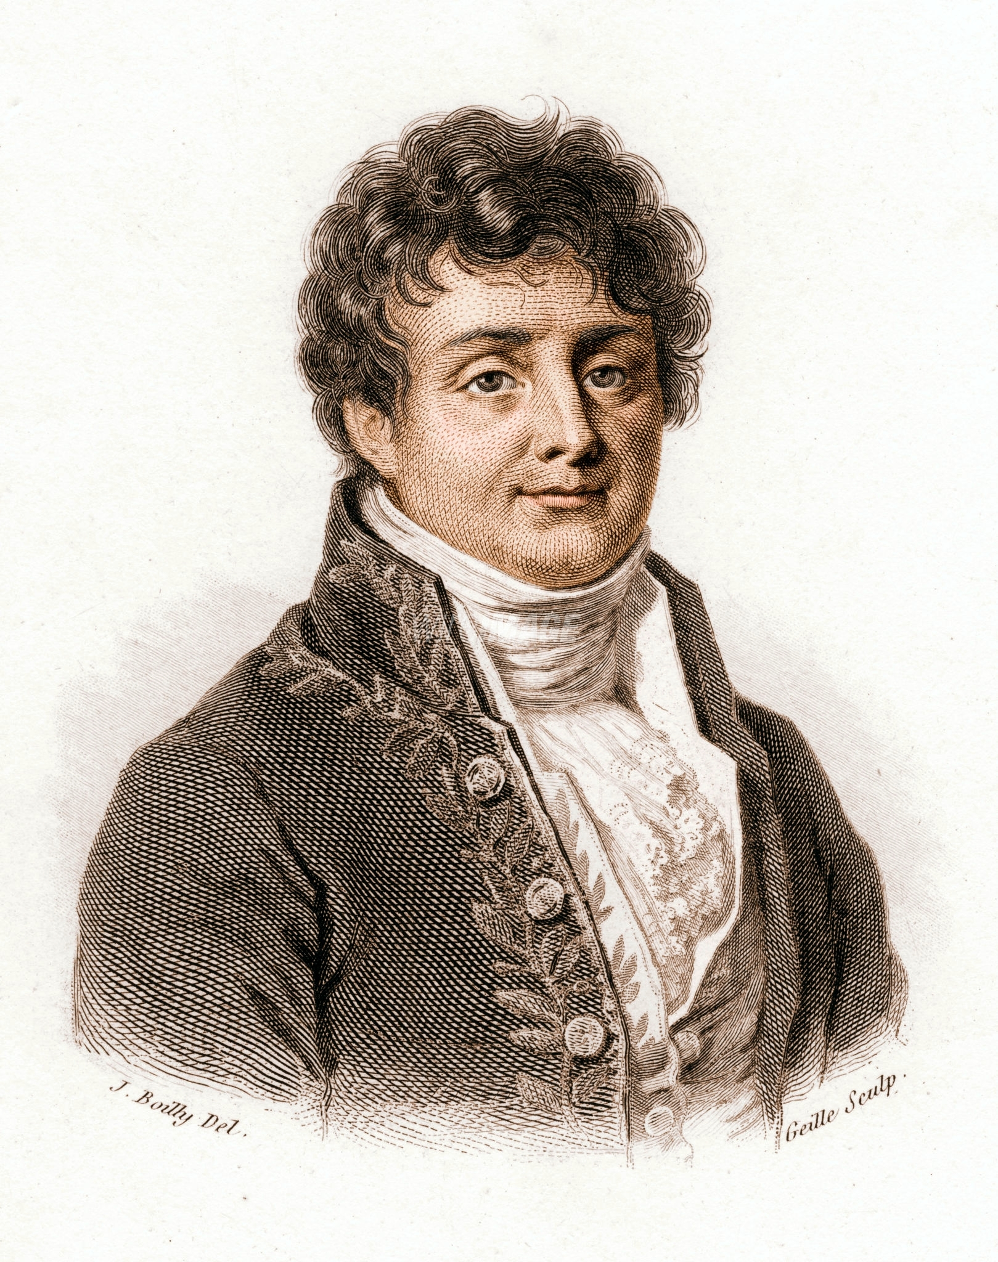
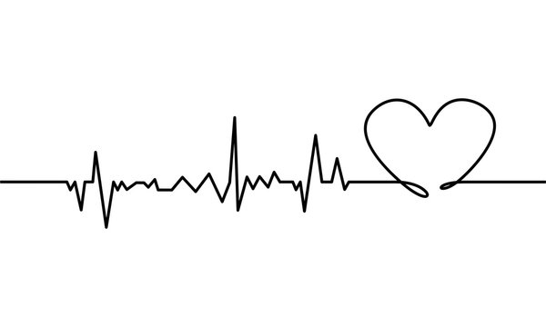
プロジェクトの目標
フーリエ変換を作成し、フーリエ変換を用いた
信号処理アプリケーションを開発する
Fourier.app
ジョセフ・フーリエ(1768~1830)
Notes:
私たちがプロジェクト演習で取り組んだ課題は、フーリエ変換を作成し、それを使った信号処理アプリケーションを開発するというものです。このアプリケーションは主に以下の人に向けて作成しました。まず研究者や学生に向けてです。フーリエ変換は数学の重要な分野であり特に信号処理や偏微分方程式の研究においてフーリエ変換は必須のツールだと考えます。電気工学において信号処理や通信工学などでフーリエ変換を用いられます。例えば信号のフィルタリングや周波数の解析、デジタル信号処理などにおいてフーリエ変換は重要なツールです。次に画像処理エンジニアの方などに使われます。コンピュータビジョンの研究者や画像処理エンジニアは2次元フーリエ変換を使用して画像の特徴抽出、画像の圧縮などを行います。また映像ストリームの解析や映像品質向上のために2次元フーリエ変換は広く利用されます。最後に音響エンジニアや音楽家に用いられます。音響エンジニアは音声信号の解析や音響データのフィルタリング、音声信号の特徴抽出などにおいてフーリエ変換を使用します。音楽家は音楽信号スペクトル解析や楽曲の特徴抽出においてフーリエ変換を使用します

Slide 3
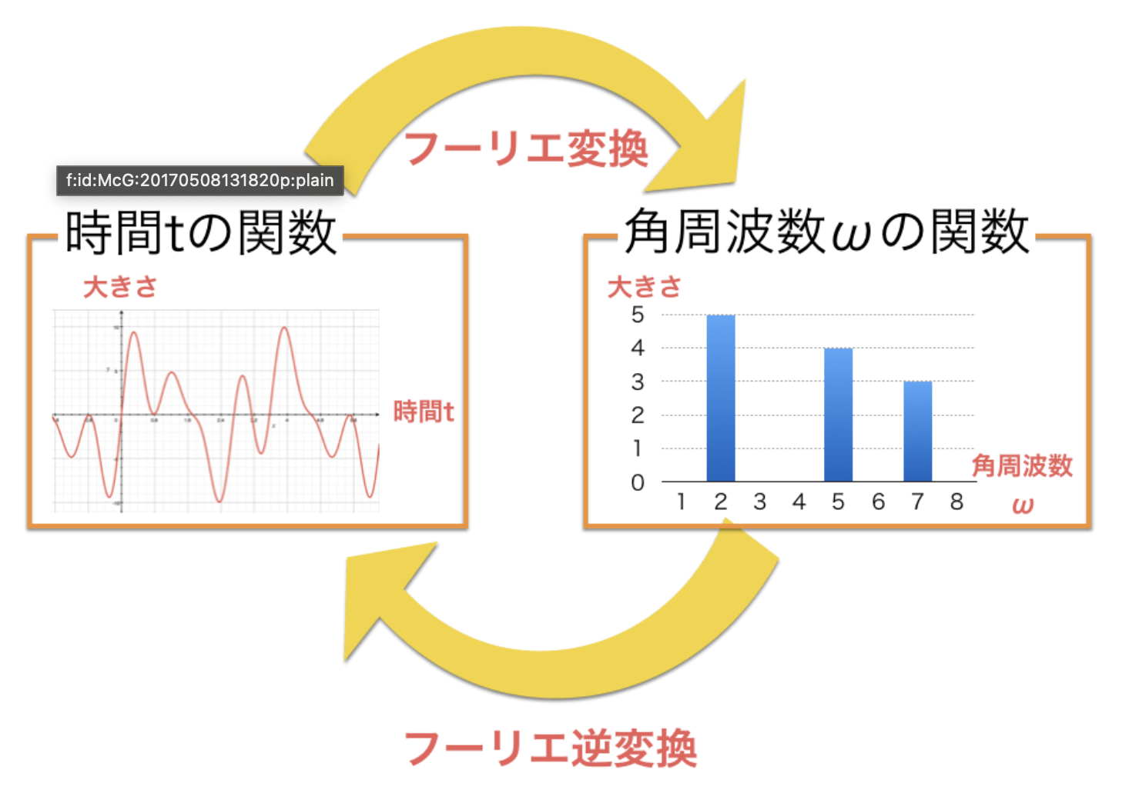
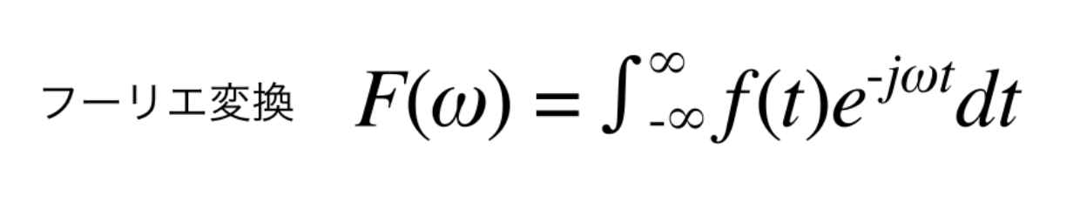
フーリエ変換とは
https://www.yukisako.xyz/entry/fourier-transform
Notes:
まずフーリエ変換とは何かを説明します。フーリエ変換は上の公式です。これはf(t)にe^-jωtをかけて-∞から∞の範囲で時間積分をしています。その結果角周波数ωの関数F(x)が得られます。つまり時間の関数を角周波数に変換しています。
フーリエ変換は時系列データや信号を周波数成分に分解するのに用いられます。信号を時間領域から周波数領域に変換し、その成分の強さや位相を解析します。これにより、信号の周波数特性や周波数成分の相対的な重要性を理解し、さまざまな応用に活用されます。今回私たちは1次元と2次元のフーリエ変換について学び、プログラムを作成しました。

Slide 4
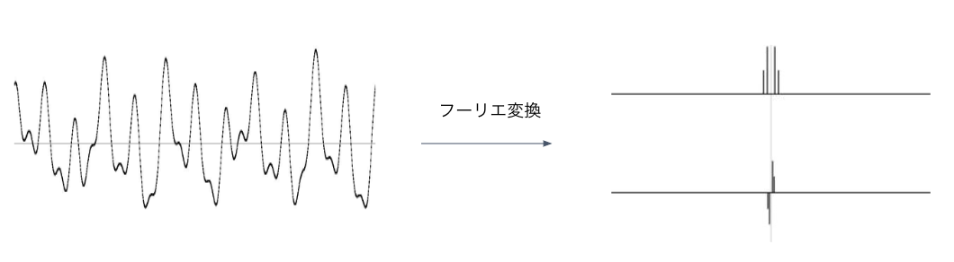
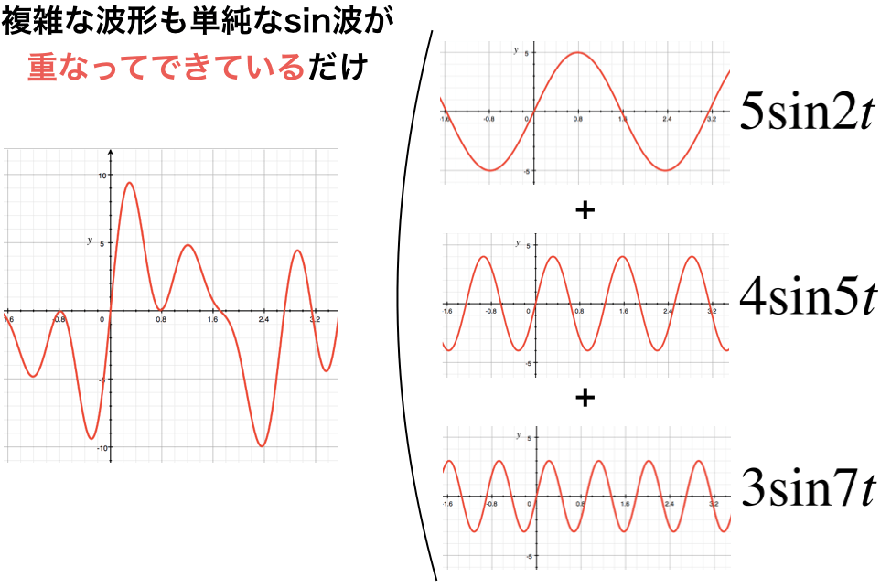
1次元
複雑な波形も単純なsin波が
重なってできているだけ
どのような周波数成分で 成り立っているのか分かる
参考文献：https://www.yukisako.xyz/entry/fourier-transform
Notes:
1次元フーリエ変換は与えられた1次元信号を時間領域から周波数領域に変換する数学的手法です。これにより、信号がどのような周波数成分から構成されているかを解析できます。音声や振動信号、電気信号などの1次元データを周波数成分ごとに分解し、スペクトル解析やフィルタリング、ノイズ除去などに活用されます。具体的な手順は、信号を離散的なデータ点列として扱い、離散フーリエ変換を適用します。これによって振幅と位相から成るスペクトルデータが得られ、周波数特性が把握できます。
逆フーリエ変換によって周波数領域のデータを元の信号に戻すことも可能です。この逆フーリエ変換によって周波数領域での操作や変換結果を時間領域に戻すことができます。1次元フーリエ変換は、信号処理や画像処理、通信、音声処理など幅広い分野で重要な役割を果たしています。

Slide 5
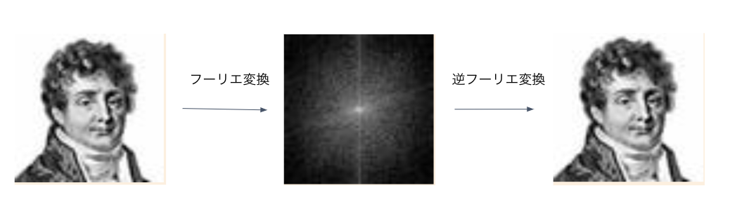
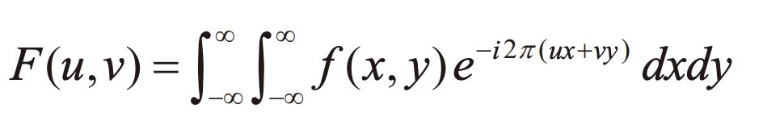
2次元
Notes:
2次元フーリエ変換は、2次元の信号や画像を周波数成分に分析する数学的手法で、画像処理、パターン認識、通信などの分野で広く利用されています。2次元フーリエ変換によって画像の周波数スペクトルを解析し、画像の特徴抽出やフィルタリングなどの処理が行われます。画像は2次元空間的な情報を持っており、各画素の明るさや色情報が格子状に配置されています。2次元フーリエ変換では、画像データを空間領域から周波数領域に変換し、画像中の周波数成分を解析します。2次元フーリエ変換の手順は与えられた画像を2次元配列として表現し、2次元離散フーリエ変換を用いて周波数領域に変換します。得られたスペクトルデータは画像中の周波数成分の振幅と位相を表す複素数の2次元配列で、画像の特徴やパターンを示します。重要なポイントは逆2次元フーリエ変換を使って周波数領域のデータを画像に戻すことができる点です。これによって元の画像を復元する際にスペクトルデータの振幅や位相情報を適切に組み合わせる必要があります。

Slide 6
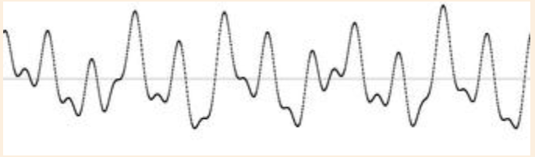
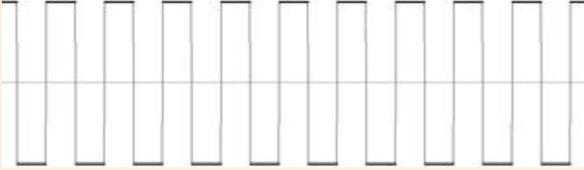
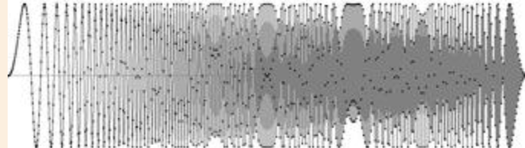
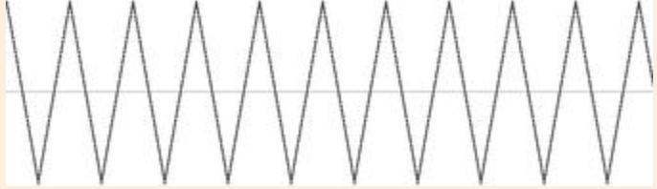
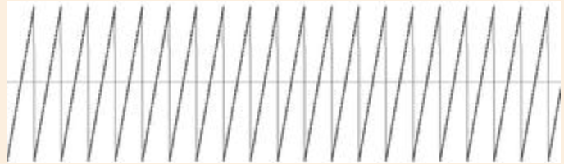
Sample wave
Square wave
Chirp signal
Triangle wave
Sawtooth wave
Notes:
今回私たちは基本的な信号（sample wave）、典型的な信号である矩形波（square wave）・三角波（triangle wave）・ノコギリ波（sawtooth wave）・低周波から高周波までの全域が含まれる波（chirp signal：チャープ信号）などを離散データとして作り、それらに対して離散フーリエ変換を施してフーリエ変換の結果であるパワースペクトルを編集することで、逆フーリエ変換を施した復元データ（復元画像）を調整できる機能を組み込むように作りました。ここにおいてパワースペクトルとは、フーリエ変換によって得られる信号や画像の周波数成分のエネルギー分布を表すスペクトルです。

Slide 7
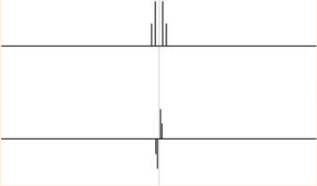
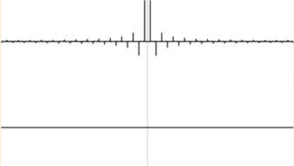
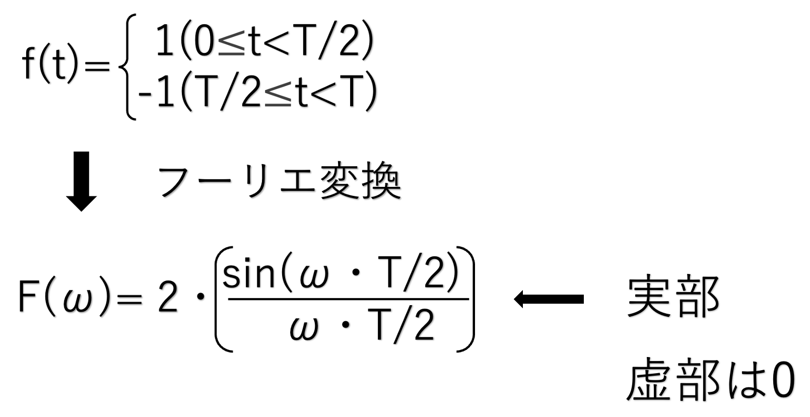
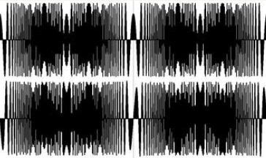
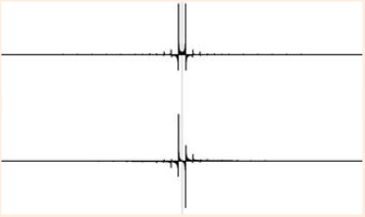
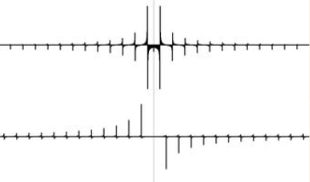
フーリエ変換
Sample wave
Square wave
Sawtooth wave
Triangle wave
Chirp signal
Notes:
矩形波をフーリエ変換すると、特徴的な周波数成分のスペクトルが現れます。矩形波は周期的な波形であり、フーリエ変換によってその周波数成分が解析されるため、特定の周波数でピークが現れます。矩形波の周期をTとし、振幅を1とすると、矩形波の数学的表現は右上のようになります。これをフーリエ変換するとこのようになります。(ちゃんと式言って) ここで、F(ω)はフーリエ変換後の周波数スペクトルを表し、ωは角周波数（ラジアン/秒）を表します。実部はこのように、虚部は0となります。これらの式から分かるように、矩形波のフーリエ変換の実部は正の実数の成分を持ち、虚部はゼロです。つまり矩形波のフーリエ変換では、ω・T/2=k・π（ここでkは整数）のときにピークが現れます。つまり周波数が整数の倍数となるところでピークが発生します。この特性により、矩形波の周波数スペクトルは、基本周波数（最も低い周波数）とその全体数倍の周波数成分を持つことになります。基本周波数成分の振幅が最も大きく、その倍数の周波数成分に対して振幅は次第に小さくなっていきます。矩形波のフーリエ変換結果は、このような周波数成分の特性を持つため、特定の周波数を持つ波形を分析するのに役立ちます。

Slide 8
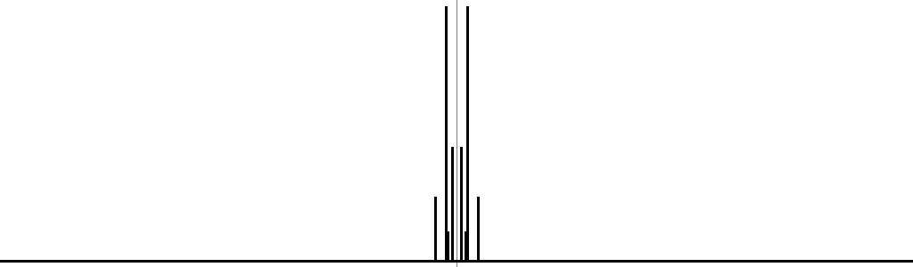
パワースペクトルについて
パワースペクトル：周波数成分の振幅の絶対値の2乗を取る
ことで得られる、非負の実数
特定の周波数帯域の強さやエネルギーの分布の把握
→信号の周期性や特徴を分析
sample wave の
パワースペクトル
sample wave
P(f) = |F(f)|^2
1次元
P(u,v) = |F(u,v)|^2
2次元
Notes:
パワースペクトルは周波数成分の振幅の絶対値の2乗を取ることで得られ、非負の実数となります。一般的に対数スケールで表示され、より広い周波数範囲を視覚的に把握することが可能です。
次にパワースペクトルの利用方法についてお話しします。パワースペクトルは、周波数特性を理解するために使用されます。特定の周波数帯域の強さやエネルギーの分布を把握することで、信号の周期性や特徴を分析することができます。例えば、音声処理では音声信号のパワースペクトルを解析して、音声の音高やスペクトログラムを表示します。またパワースペクトルを利用して特定の周波数帯域の成分を除去するフィルタリング処理が行われます。特定の周波数帯域のノイズを除去したり、特定の周波数成分を強調したりすることが可能です。
フーリエ変換を行うと複素数の形式で表された周波数成分が得られます。フーリエ変換によって得られる複素数の実部と虚部は、それぞれ余弦波と正弦波の周波数成分に対応しています。実部は余弦波の成分を表し、振幅と位相の情報を持ちます。虚部は正弦波の成分を表し、振幅と位相の情報を持ちます。これらの情報を組み合わせることで、元の信号の周波数成分や特性を理解することができます。

Slide 9
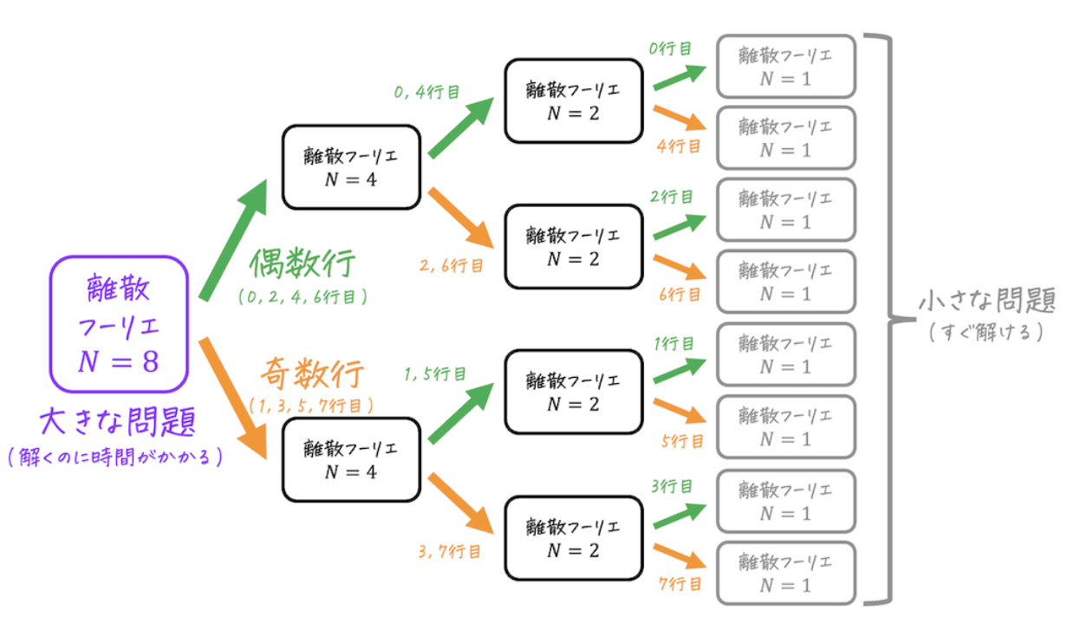
成果物の特徴
・バタフライ演算を導入し高速化
計算量：O(N^2)
バタフライ演算による 高速フーリエ変換の適用
計算量：O(N log N)
https://www.momoyama-usagi.com/entry/math-seigyo14
Notes:
私たちが開発したプログラムではバタフライ演算を用いて高速フーリエ変換を行いました。バタフライ演算は、フーリエ変換の計算過程で複素数の乗算や加算を行う部分を効率的に実行するためのアルゴリズムです。通常のフーリエ変換では、乗算や加算の回数が信号のデータサイズに比例して増加しますが、バタフライ演算を使用することで計算量を削減することができます。バタフライ演算では、データを複素数のペアとして扱い、それらのペアに対して同時に乗算や加算を行います。データを分割していき、簡単な計算にすることで高速化を実現しています。データ分割の際にデータの形に制約はありますが、次に説明する対話的な編集のためには必要な機能になります。

Slide 10
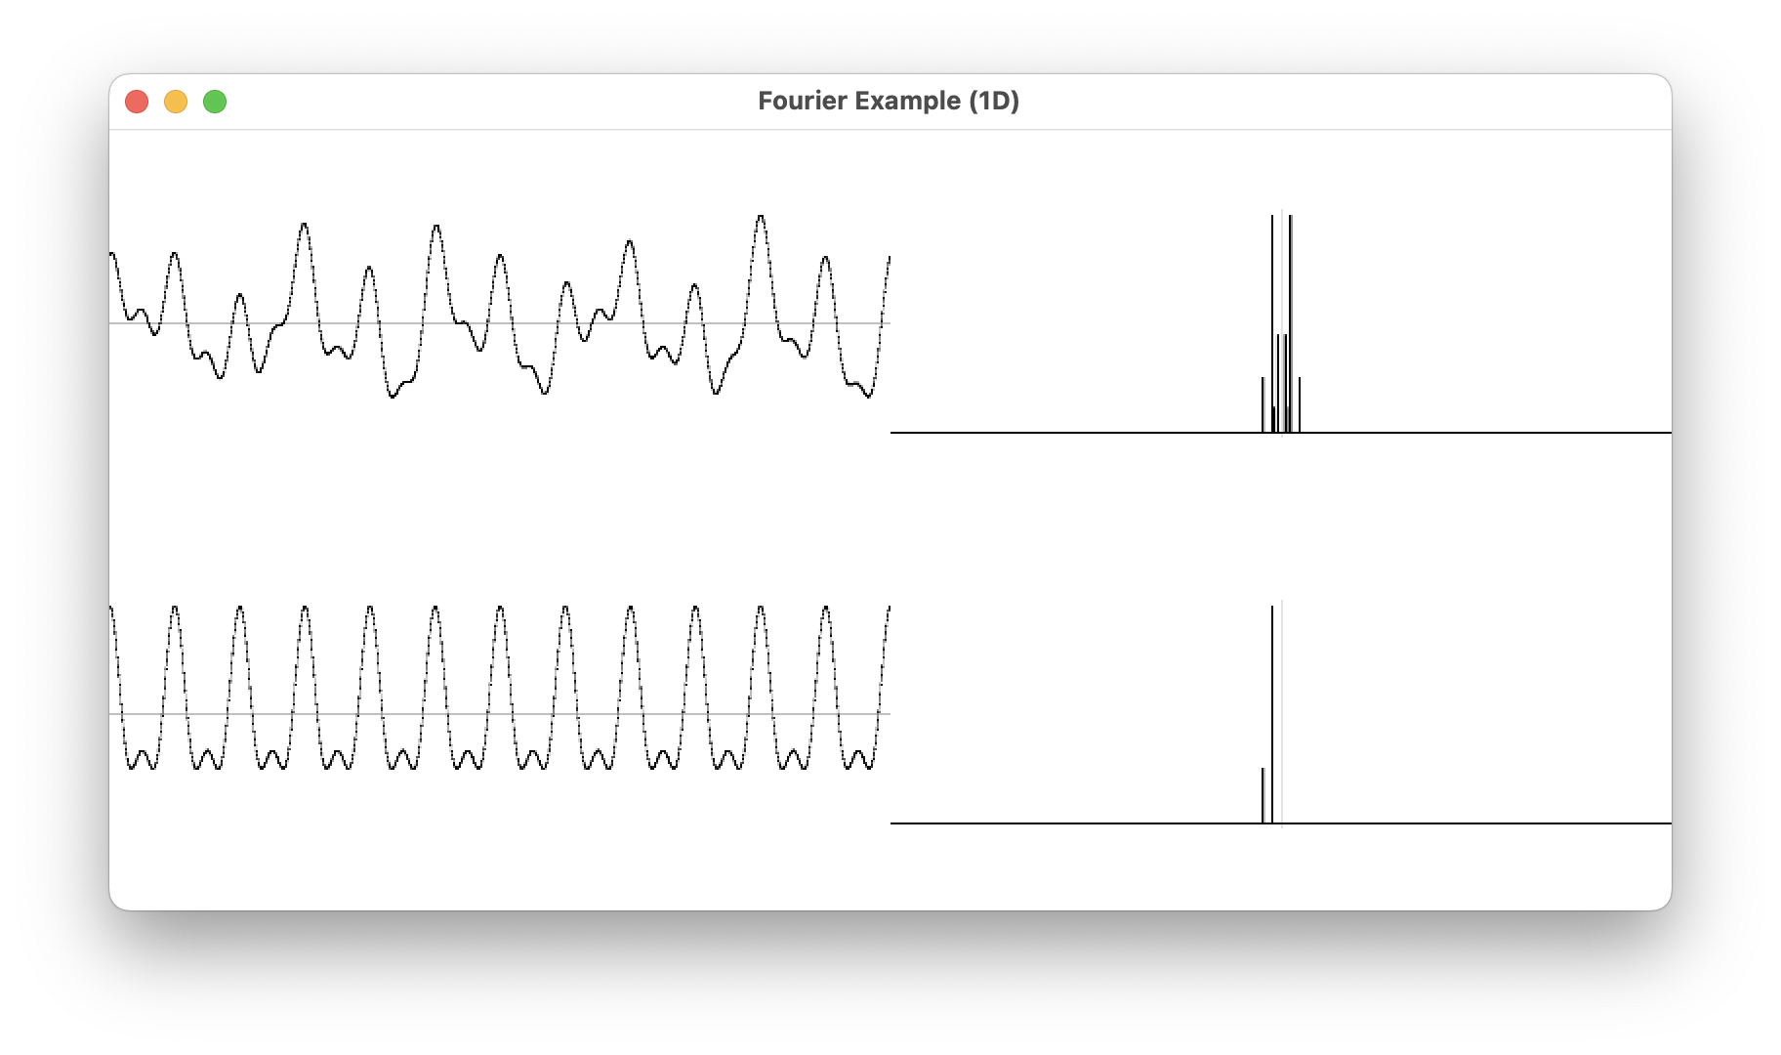
・フーリエ変換の結果を対話的に編集する
対応する逆変換の画像が生成される
パワースペクトルを一部だけ適用
Notes:
次に対話的な編集処理があります。一次元においても、二次元においても、フーリエ変換の結果であるパワースペクトルを対話的に編集できる機能を実装しました。この機能により、ユーザーは信号や画像の周波数成分に直接的にアクセスし、自由に調整することが可能です。右下の画面をマウスドラッグすることで、その位置に対応した右上のスペクトルが適用されます。対応する逆変換の画像が生成されます。

Slide 11
demonstration
Fourier.app
参考文献：https://www.kyoto-su.ac.jp/faculty/professors/cse/ahcetq00000022el-img/th_289_aoki.jpg
Notes:
デモンストレーションするで〜

Slide 12
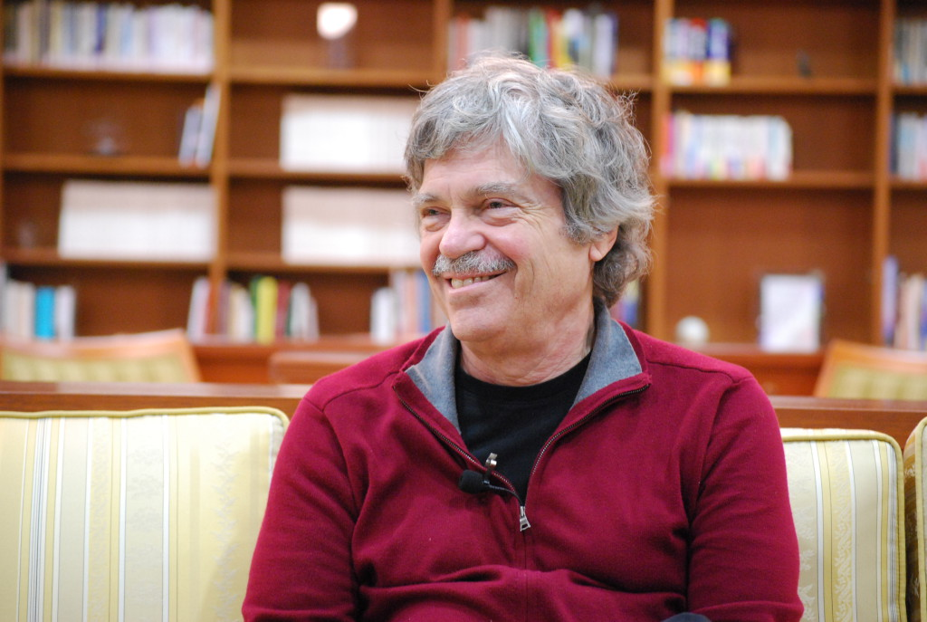
反省点
・一部しかオブジェクト指向にできなかった
・テストが不十分
・拡張機能が皆無
アラン・ケイ(1940~)
Notes:
次に反省点についてお話しします。先ほども話したようにプログラムはオブジェクト指向であることが望ましいですが時間不足で全てのプログラムをオブジェクト指向にすることができませんでした。アプリケーション全体がオブジェクト指向で設計されていなかったため、一貫性が欠如してしまいました。一部の機能やコンポーネントがオブジェクト指向になり他の部分は手続き型のままとなると、コードの理解や保守が難しくなります。全体的なアーキテクチャをオブジェクト指向に統一することで、コードの一貫性を高め、開発者間のやり取りや修正が円滑に行えるようになると認識しています。またコードの再利用性が低下してしまいました。オブジェクト指向の特性を利用して、より多くのコードを再利用可能にすることで、開発効率を向上させることができると考えています。
次にテストが不十分という点です。テストの不足は、品質に影響を及ぼす可能性があります。最終提出までにできる限りテストを行いたいと思います。
最後に拡張機能が皆無になってしまいました。要求仕様社にはノイズ除去、シグナル強調、特徴検出、領域分割、類似検索、再帰的な周波数分離、肌理（きめ）の解析、欠損情報の復元などを行おうとするユーザを対象として作るように示唆されている。私たちのプログラムではそのような機能が皆無なため実装ができるような状態ではありません。

Slide 13
拡張機能の例
ユーザーが指定した他の画像を使えるように
三次元以上でもできるように
縦横比を調整して高速に処理する
Notes:
拡張機能の例を挙げます。
私たちのプログラムでは提供された画像でしかフーリエ変換を行うことができないので他の画像でもできるように、ということと、
現在のプログラムでは1次元と2次元の画像のみでしかフーリエ変換を行うことができません。3次元画像のCTスキャン画像やMRI画像、4次元は動画データや量子力学などが考えられます。3次元以上の画像に対して適切な高次元フーリエ変換を適用します。高次元フーリエ変換には、3次元FFTや高次元ウェーブレット変換などが使用される場合があります。高次元フーリエ変換を適用することで、周波数領域のデータが得られます。これにより、3次元以上の画像における特定の周波数成分やパターンを分析することができます。
最後に、画像を調整する機能です。他の画像を使う際に、高速フーリエ変換が行えるように調整する必要があります。そのための機能を組み込むことで、ユーザーが指定する画像でも高速に処理することができます。

